Slide 1

ĐỌC: VƯỜN CỦA ÔNG TÔI
TRƯỜNG TIỂU HỌC TOÀN THẮNG- TIÊN THẮNG

Slide 2





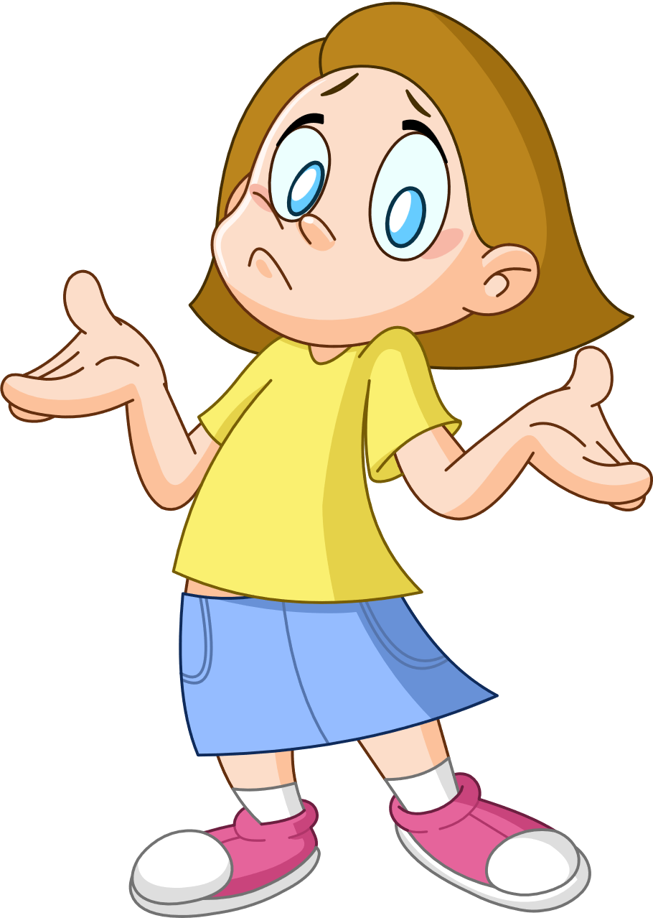











NHÌN HÌNH
ĐOÁN TÊN CÂY

Slide 3

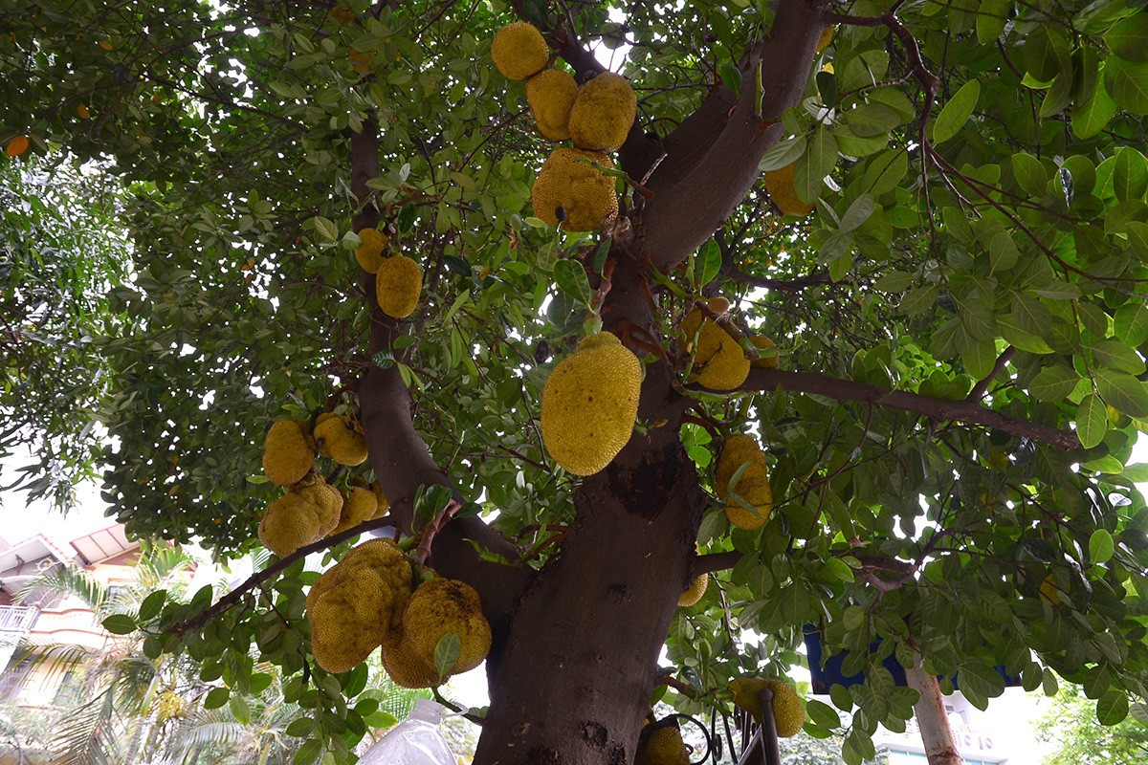
Thứ Sáu ngày 1 tháng 3 năm 2024
CÂY MÍT

Slide 4
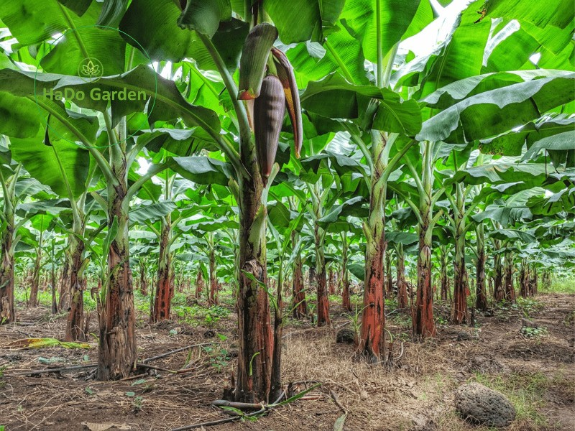
Thứ Sáu ngày 1 tháng 3 năm 2024
CÂY CHUỐI

Slide 5
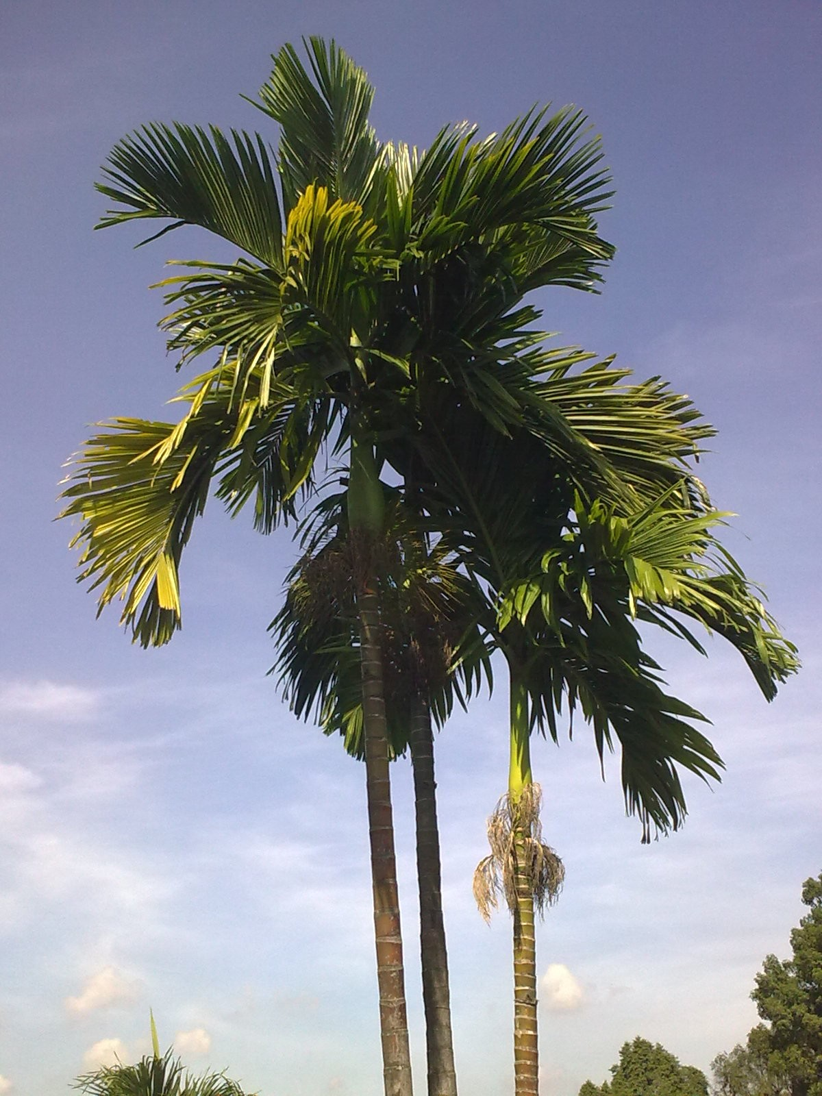
Thứ Sáu ngày 1 tháng 3 năm 2024
CÂY CAU

Slide 6
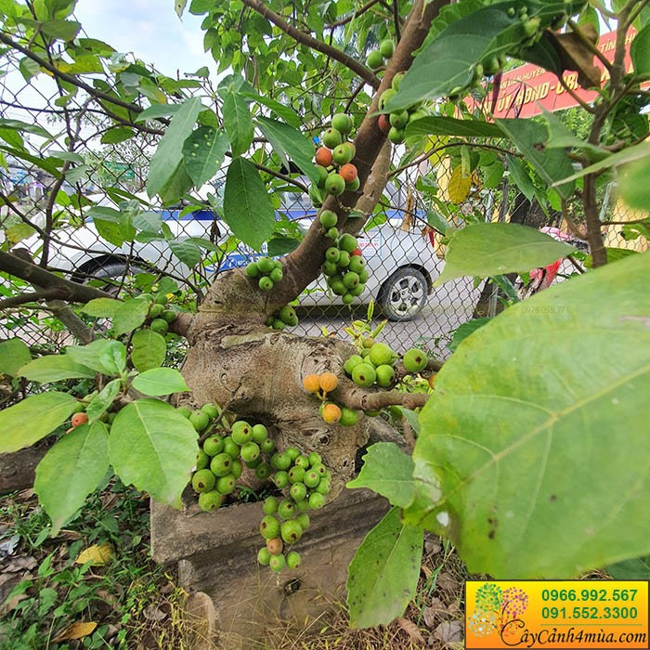
Thứ Sáu ngày 1 tháng 3 năm 2024
  CÂY SUNG

Slide 7
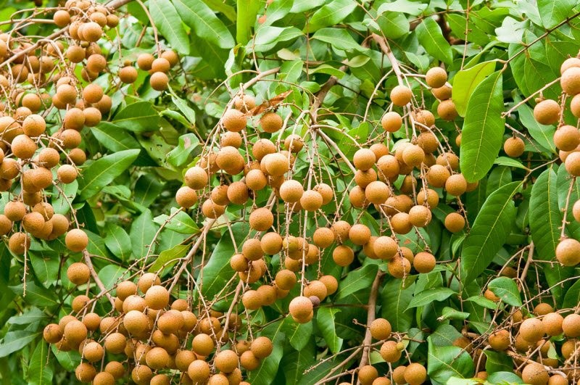
Thứ Sáu ngày 1 tháng 3 năm 2024
CÂY NHÃN

Slide 8
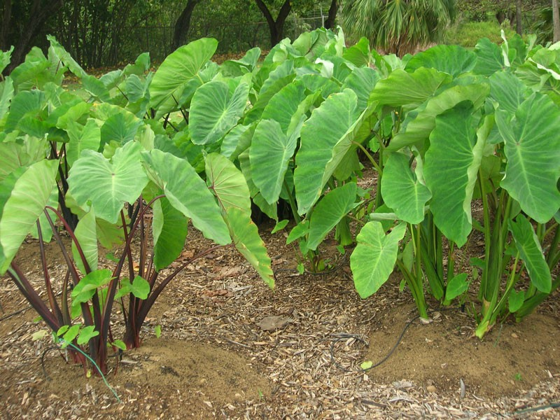
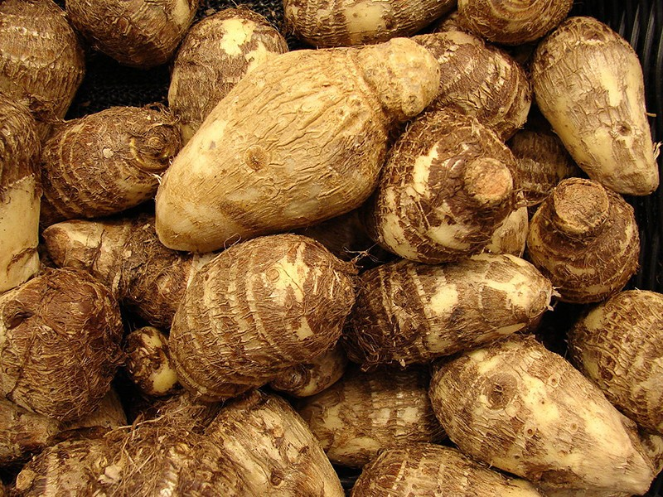
Thứ Sáu ngày 1 tháng 3 năm 2024
CÂY KHOAI SỌ
(CÂY KHOAI MÔN)

Slide 9
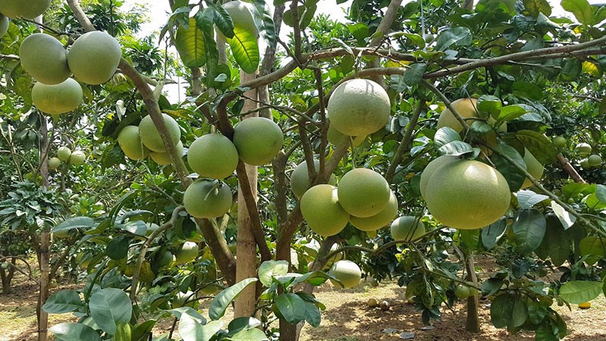
Thứ Sáu ngày 1 tháng 3 năm 2024
CÂY BƯỞI

Slide 10
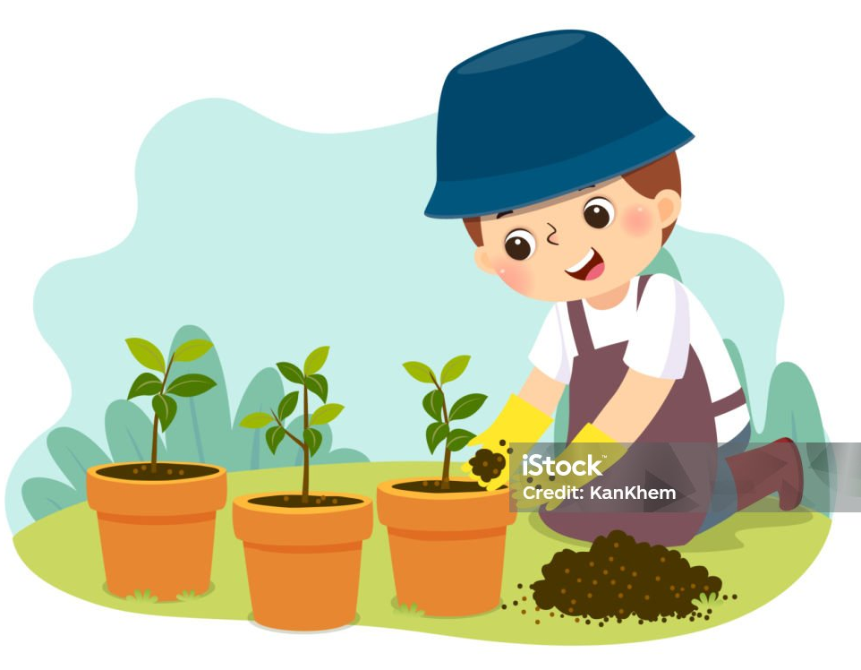
ĐỌC BÀI 13
VƯỜN CỦA ÔNG TÔI
Tiếng Việt

Slide 11
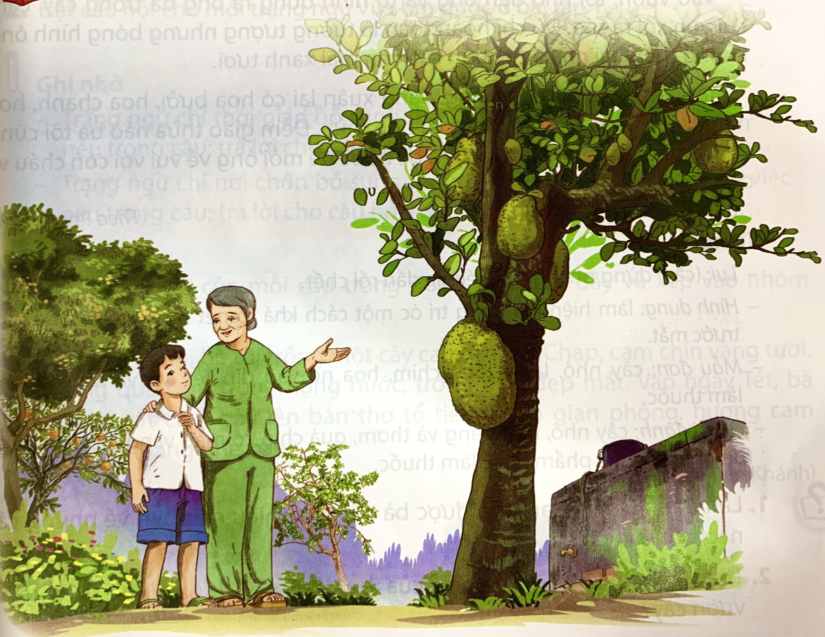

Slide 12
Hoạt động 1: Đọc đúng

Slide 13
VƯỜN CỦA ÔNG TÔI
Tôi sinh ở thành phố. Bà nội tôi sống dưới quê. Lần đầu về quê, tôi được bà dẫn ra thăm vườn. Đến cạnh cái bề nước, bà chỉ vào cây mít:
- Ông mất từ ngày nó chưa ra quả.
Tới giữa vườn, bà trỏ cây nhãn:
- Lúc ông đi, nó mới cao bằng cháu.
Ra bờ ao, đến bên cây sung cành lá xoà xuống gần mặt nước, bà kể:
- Cây này ông trồng, rồi ông uốn nó xuống để cho cá ăn sung.
Vườn của ông, theo lời chỉ dẫn của bà, có nhiều thứ cây. Chuối um tùm sau nhà. Trước sân là năm cây cau cao vút. Dưới gốc cây cau thứ nhất, đứng ở thềm nhìn ra là bể nước. Giữa quãng cách của những cây cau là hoa dành dành và hoa mẫu đơn. Bà kể thêm:

Slide 14
VƯỜN CỦA ÔNG TÔI
- Tất cả đều do ông trồng từ trước. Lụi cây nào, bà bảo các chú trồng lại cây ấy, đúng như khi ông còn sống.
Mảnh vườn nhỏ, lúc tôi đã đủ trí khôn để nhớ, có cả cam, mận, chanh, bưởi nữa. Riêng cây xoan, cây khế thì mọc tít ở ngoài ngõ, gần cổng. Trong vườn còn có lá lốt, lá mơ, ngải cứu, khoai sọ,...
Vào vườn, tôi nhớ đến ông và tự hình dung ra ông đã trồng cây, cặm cụi vun xới ra sao. Dù chỉ hoàn toàn là tưởng tượng nhưng bóng hình ông không thể phai nhạt khi vườn cây còn mãi xanh tươi.
Tết đến, hoa mận nở trắng. Sang xuân lại có hoa bưởi, hoa chanh, hoa nhãn. Mẫu đơn thì đơm bông cả bốn mùa. Đêm giao thừa nào bà tôi cũng làm một mâm cơm cúng đặt lên bể nước đề mời ông về vui với con cháu và để cho cây vườn đỡ nhớ.
(Theo Phong Thu)

Slide 15
CHIA ĐOẠN
+ Đoạn 1: Từ đầu đến cho cá ăn sung.
+ Đoạn 2: Tiếp theo đến như khi ông còn sống.
+ Đoạn 3: Tiếp theo đến khoai sọ.
+ Đoạn 4: Tíếp theo đến còn mãi xanh tươi.
+ Đoạn 5: Phần còn lại.

Slide 16
HƯỚNG DẪN ĐỌC
- Về giọng đọc: đọc với giọng trầm ấm, tình cảm và nhấn giọng ở những từ ngữ tả cảnh(um tùm, cao vút, mọc tít ở đầu ngõ,..) hoặc những từ ngữ thể hiện tâm trạng, cảm xúc, của nhân vật trong câu chuyện(nhớ đến ông, tự hình dung ra ông, đỡ nhớ,..)
- Về từ ngữ: Đọc đúng các từ ngữ chứa tiếng dễ phát âm sai

Slide 17
Luyện đọc câu:
Dù chỉ hoàn toàn là những tưởng tượng/ nhưng bóng hình ông/ không thể phai nhạt/ khi vườn cây/ còn mãi xanh tươi//.
Đêm giao thừa nào/ bà tôi/ cũng làm một mâm cơm cúng/ đặt lên bể nước/ để mời ông về/ vui với con cháu/ và để cho cây vườn/ đỡ nhớ.//

Slide 18
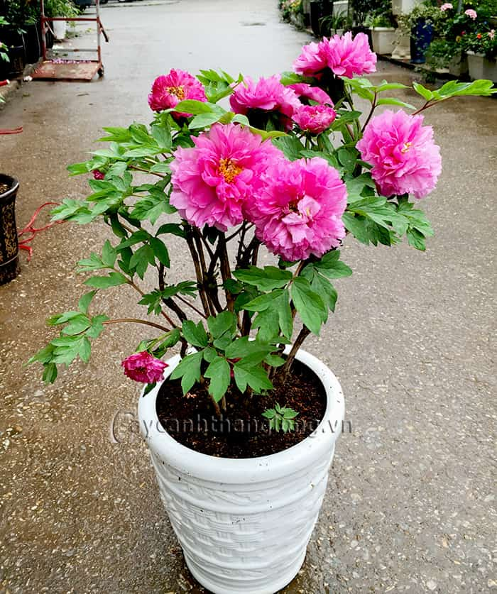
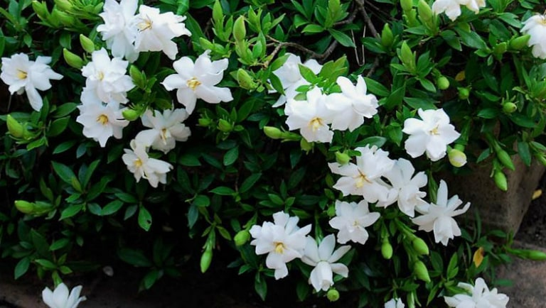
*Từ khó
- Lụi - Hình dung
Mẫu đơn
Dành dành

Slide 19
Hoạt động 2: Tìm hiểu bài

Slide 20

Câu 1: Lần đầu về quê, bạn nhỏ được bà nội giới thiệu cho biết về những cây nào trong vườn?
- Lần đầu về quê bạn nhỏ được bà nội giới thiệu cho biết về nhiều loại cây. Mít, nhãn, sung, chuối, cau, khế, dành dành, mẫu đơn,...

Slide 21
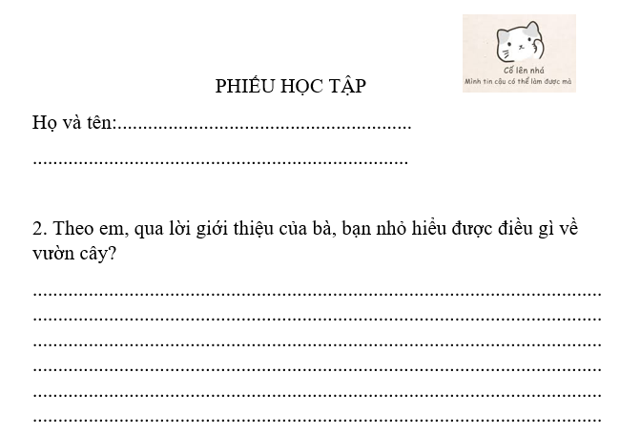
Câu 2: Theo em, qua lời giới thiệu của bà, bạn nhỏ hiểu được điều gì về vườn cây?
- Các em làm phiếu học tập

Slide 22
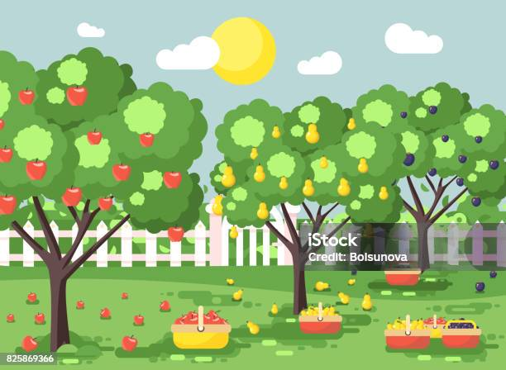
- Cây nào trong vườn cũng gợi nhớ về ông; Cây trong vườn luôn gợi kỷ niệm về ông; Vườn của ông luôn được bà chăm sóc chu đáo. Vườn cây của ông luôn được bà yêu quý, giữ gìn.;…..

Slide 23
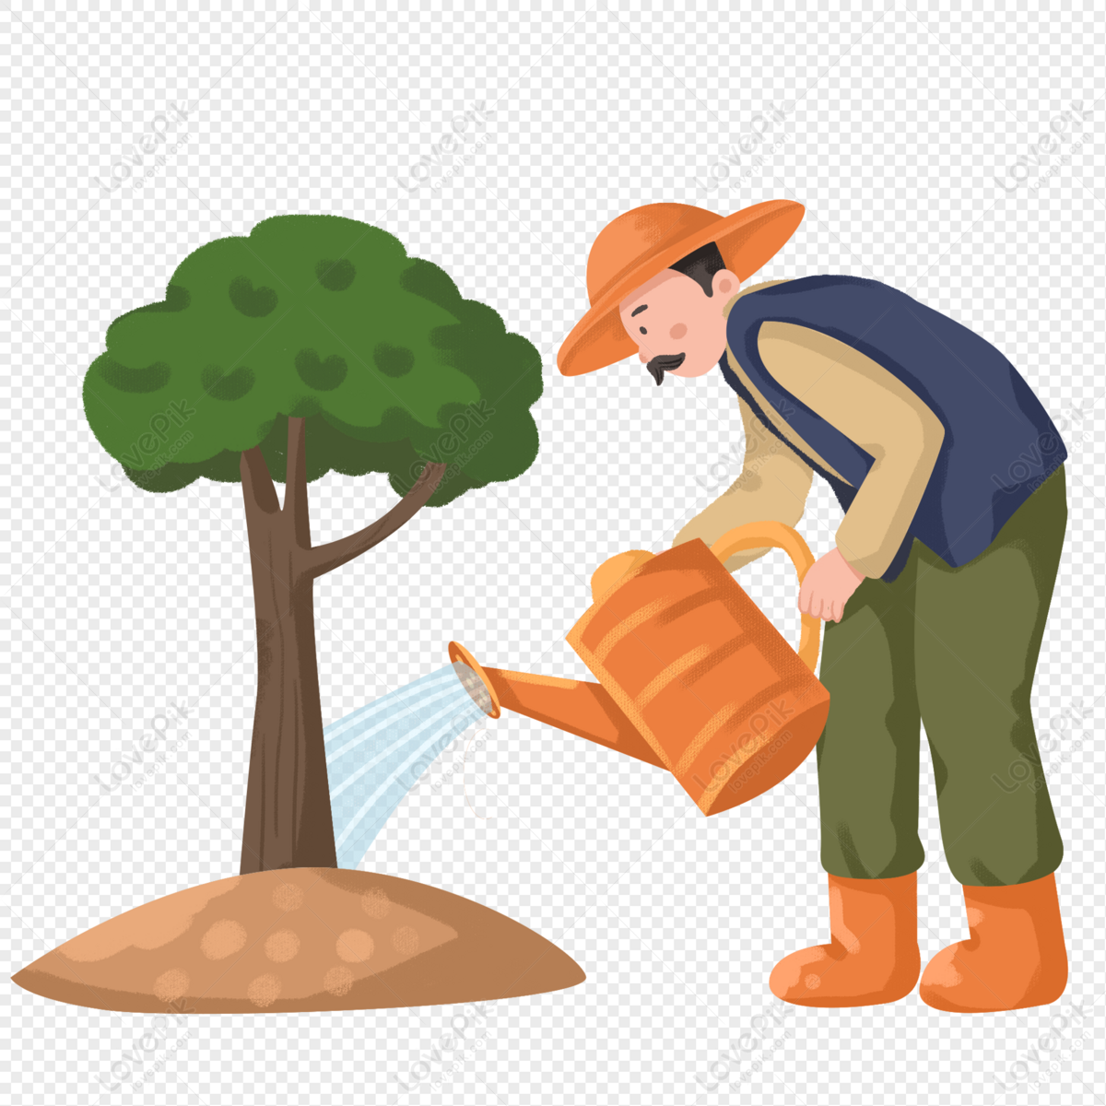
Câu 3: Vì sao hình bóng ông không bao giờ phai nhạt trong lòng người thân?
- Hình bóng ông không bao giờ phai nhạt trong lòng người thân vì vườn cây luôn xanh tốt, luôn gợi cảnh ông chăm sóc vườn cây; Vì vườn cây, ông trrồng luôn gợi hình bóng ông; Vì người thân luôn nhớ công ơn của ông: ông đã trồng nên một vườn cây xanh tốt;….

Slide 24
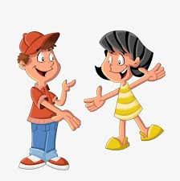
Câu 4: Đóng vai bạn nhỏ, nói 1 - 2 câu nhận xét về vườn cây của ông.

Slide 25
- Vườn của ông mình có rất nhiều cây ăn quả. Cây mít, cây sung, cây khế lúc nào cũng chi chít quả; Vườn cây của ông tớ có đủ các loại nào là cây ăn quả nào là cây bóng mát, nào là cây hoa; Cây trong vườn đều do ông mình trồng, bà tôi bảo có những cây ông trồng khi tôi còn bé tí;…..

Slide 26
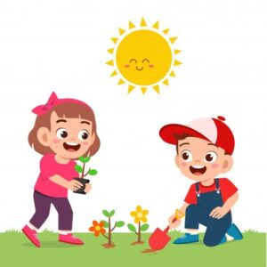
Câu 5: Nếu là bạn nhỏ trong câu chuyện, em sẽ làm gì để giữ gìn vườn cây của ông được nguyên vẹn đúng như khi ông còn sống?
- Em sẽ chăm chỉ vun xới, tưới nước cho từng cây trong vườn. Sẽ tỉa cành bắt sâu cho các loại cây hoa. Sẽ rào lại xung quanh để bảo vệ chúng,…

Slide 27
Kết luận
Câu chuyện kể về khu vườn của người ông, qua đó thể hiện sự trân trọng, lòng biết ơn của người cháu đối với ông - người đã làm nên khu vườn đó.

Slide 28
Hoạt động 3: Đọc diễn cảm

Slide 29
*Thi đọc diễn cảm trước lớp:
- Mỗi tổ cử 1 bạn đại diện tham gia thi đọc diễn cảm trước lớp. ( 4 tổ 4 bạn)

Slide 30
Liên hệ
Nhà em có trồng cây gì không? Em đã trồng cây bao giờ chưa và em chăm sóc nó như thế nào?

